Slide 1
ČECHY POSLEDNÍCH PŘEMYSLOVCŮ
25. 10. 2023

Slide 2
Přemysl I. Otakar (1197–1230)
obnovení královského titulu (1198)
Zlatá bula sicilská (1212)
spory s pražským biskupem → privilegium pro pražské biskupství
změna v nástupnictví → nejstarší syn
1210 mincovní reforma: nekvalitní denáry → brakteáty
vrcholí románské umění
  Mater verborum
  chorál sv. Václave

Slide 3
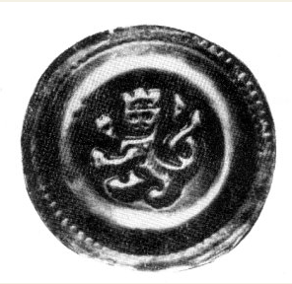

Slide 4
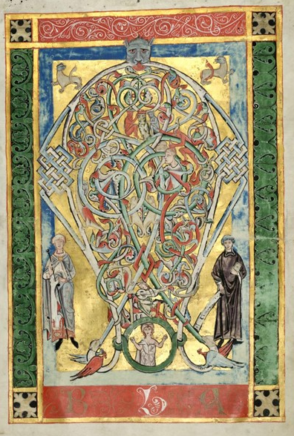

Slide 5
VÁCLAV i. (1230–1253)
české království jedním z předních států ve střední Evropě
podpora kolonizace
rozkvět stříbrných dolů – Jihlava
rozkvět rytířské kultury
prohlubování zbožnosti – sv. Anežka

Slide 6
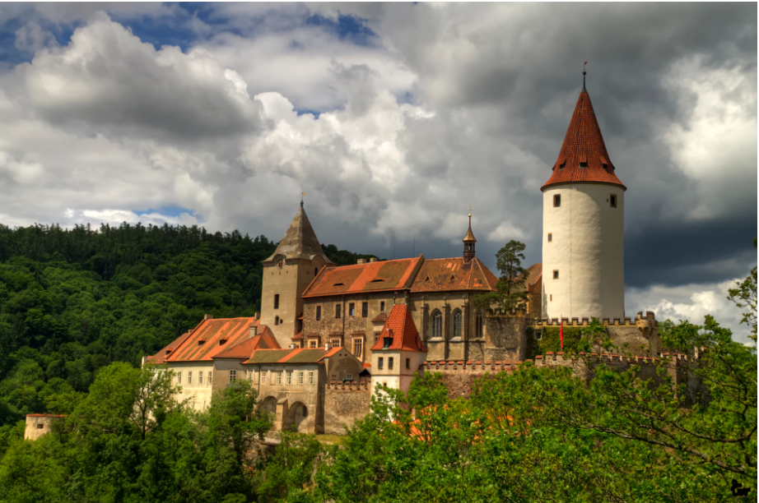

Slide 7
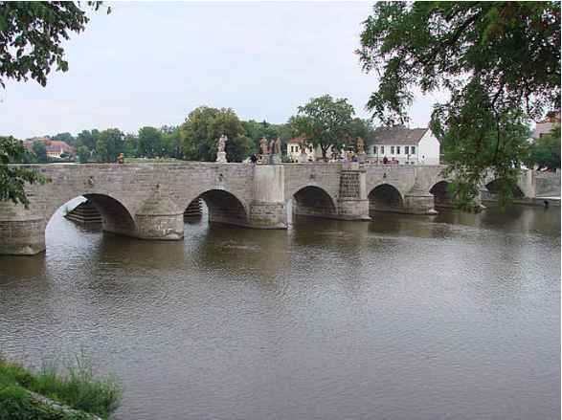

Slide 8
Přemysl Otakar II. (1253–1278)
tzv. král železný a zlatý (nejmocnější přemyslovský panovník v Čechách a střední Evropě)
mocný panovník – těžiště moci se posouvá na východní okraj Římské říše
výbojná politika – územní zisky
vnitřní politika
  podpora kolonizace a hospodářského podnikání
  budování hradů a měst jako zdrojů moci – hospodářská, správní a obranná soustava

Slide 9
  „Jako róži prostřed lúky postavi
  takež bóh české zemi Přemyslem oslavi.
  Krásné nravy on ovšem jmieše
  a životem hrdinským bieše
  v radě netřěba múdřějšieho
  z mladu nikdiež knězě sčedřejšieho“
  (Kronika tzv. Dalimila)

Slide 10
  zahraniční politika
    český král může volit římského císaře
    neúspěch při zisku říšské koruny a římského císařství
    spory s Rudolfem Habsburským
  1278 bitva na Moravském poli – Přemysl II. Otakar umírá
  hodnocení vlády
    prolomení bariér mezi českým a německým prostředím
    možnost vytvoření širší integrace
    kroky k vytvoření silné monarchie

Slide 11
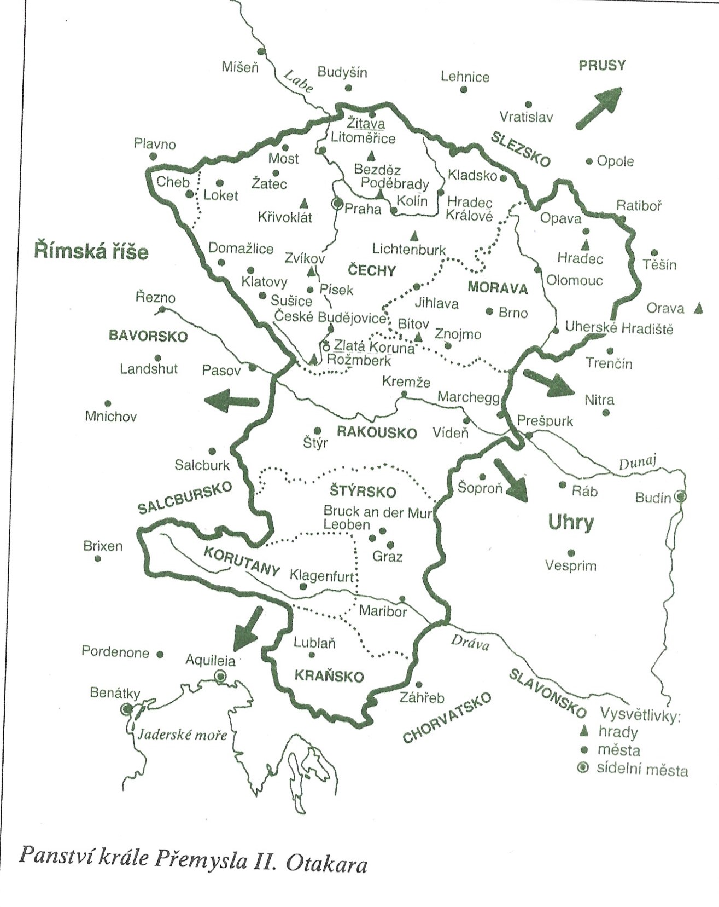

Slide 12
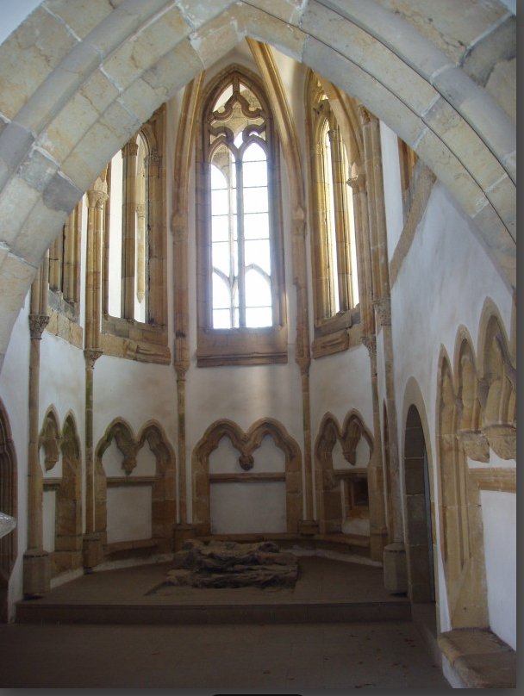

Slide 13
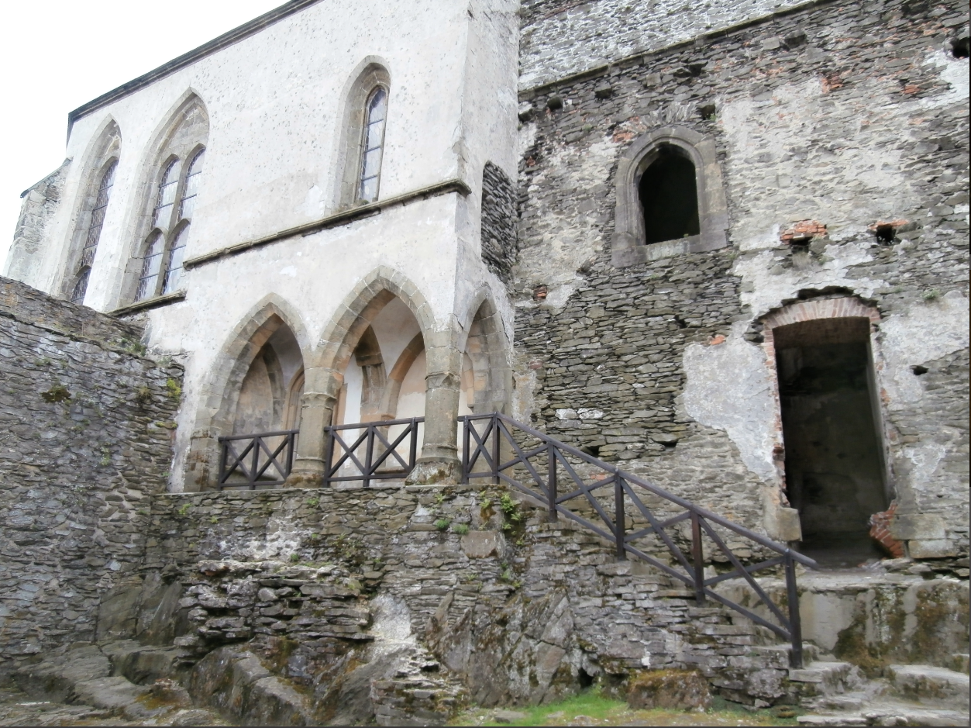

Slide 14
záviš z falkenštejna
  ambiciózní rytířská generace
  obnovil svrchované postavení královského dvora a pražského zemského soudu jako středisek české státnosti
  rozšířil úlohu měst v politickém systému země
  odpůrce habsburské strany
  1290 popraven před zámkem hluboká

Slide 15
Václav II. (1283–1305)
  nelehké postavení
  obnovení panovnické svrchovanosti + rozmach královské moci
  myšlenka na vznik univerzity
  vnitřní politika
    obratná diplomacie
    zdokonalení správy země
    těžba stříbra v Kutné Hoře
    1300 horní zákoník Václava II. – prvky sociální péče pro horníky
    1300 mincovní reforma – ražba českých (pražských) grošů

Slide 16
  rozšiřování území
    kombinace zbraní a českého stříbra
    zisk rozdrobených říšských oblastí na severozápadě Čech (Chebsko, Pliseňsko, Freiberg a další)
    1300 nabídnuta polská koruna
    1301 nabídnuta uherská koruna
  spory s Albrechtem Habsburským – 1304 vpád do Čech
  1305 – Václav II. umírá

Slide 17
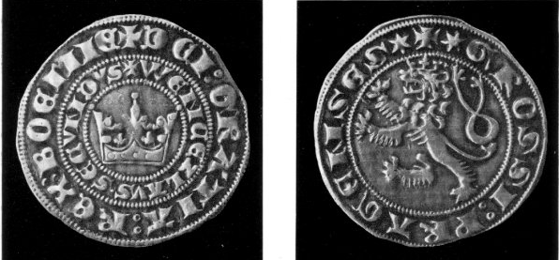

Slide 18
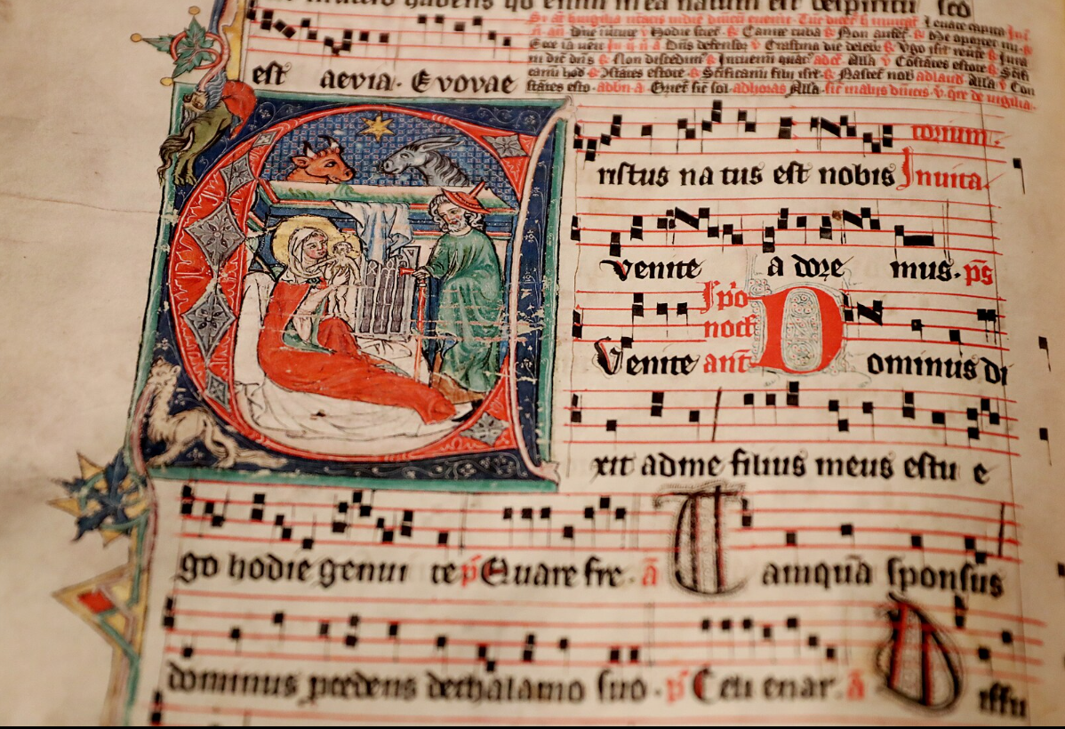

Slide 19
Václav III. (1305–1306)
  odboj polské šlechty – příprava na tažení do Polska
  umírá 1306 v Olomouci
  Přemyslovci vymírají po meči

Slide 20
shrnutí
  období upevnění českého státu – autorita starobylé dynastie, hodnost krále
  dědičným územím Přemyslovců jsou Čechy a Morava
  vznik a rozvoj měst, hradů, dovršení osídlení země
  úzké spojení s evropským kulturním a politickým životem
  vybudování vrcholně středověké monarchie

Slide 21
kultura
  latinská, česká, německá literatura; církevní a světské motivy
  česká duchovní poezie
  prostředí Jiřského kláštera – výchova mladých Přemysloven – Pasionál abatyše Kunhuty
    https://www.youtube.com/watch?v=JCdtJrHdkBc
  rozvoj česky psané literatury
  materiály právní, školní, účetní povahy + příručka českého zemského práva, tzv. Rožmberská právní kniha

Slide 22
